Slide 1
Docente: Maurizio QUARTA
Il corso di INFORMATICA
BIOTECNOLOGIE 2021/22
6 CFU
E-mail: maurizio.quarta@unisalento.it
mauroqfor@gmail.com
Tel: 0832-297532
Ricevimento: martedi’ dalle 9.30 alle 11.30 altri giorni per appuntamento (Dip. Matem.)
http://mathematics.unisalento.it/quarta/index.html

Slide 2
Scienza che si occupa di sviluppare teorie, modelli e tecnologie per gestire informazioni su sistemi automatizzati.

Slide 3
PERCHE' IL COMPUTER?
LIMITI DELLE CAPACITA' ELABORATIVE UMANE.
VELOCITA' LIMITATA.
PESANTI LIMITI ALLA COMPLESSITA’ DEI PROBLEMI AFFRONTABILI.
ELEVATA PROBABILITA’ DI ERRORE.

Slide 4
L'informatica è una scienza “nuova”, vasta e per nulla semplice!
L'informatica si occupa di:
- Architettura degli elaboratori;
- Algoritmi e loro implementazione sui calcolatori;
- Ottimizzazione dei procedimenti di calcolo;
- Simulazione di “situazioni reali” tramite modelli matematici;
- Basi Dati, loro strutturazione, imple4mentazione, ecc.;
- Linguaggi di programmazione;
Simulazione dell’intelligenza dell’uomo (Intelligenza Artificiale)
etc.. etc..

Slide 5
UN PO’ DI STORIA

Slide 6
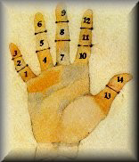
MANO
Il primo computer utilizzato dall’ uomo è stata la mano.
Con l'uso delle mani gli egiziani riuscivano a rappresentare tutti i numeri fino al 9999.
Riuscivano ad effettuare addizioni sottrazioni e moltiplicazioni
Il termine inglese digit (cifra) deriva proprio dalla parola latina digitus (dito)
DIGITALE è ciò che è esprimibile in forma numerica (discreto)
ANALOGICO è ciò che è “privo di logica” (continuo)

Slide 7
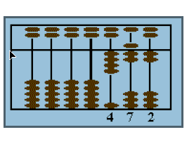
ABACO
Abaco
Evoluto in maniera leggermente differente in
Babilonia, Cina, Grecia e Impero Romano.
E’ tuttora in uso in Cina e Giappone

Slide 8
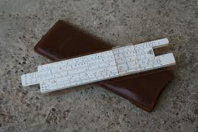
REGOLO
Regolo Calcolatore
Inventato nel 1650 dal matematico inglese E. Gunter.
Il principio di funzionamento si basa sulle proprietà dei logaritmi secondo cui il prodotto e il quoziente si ottengono, rispettivamente, con le operazioni di addizione e sottrazione e sull’impiego della sua scala logaritmica per moltiplicare e dividere
a*b = 10^(log(a)+log(b))
a/b = 10^(log(a)-log(b))
E’ stato correntemente adoperato fino alla fine degli anni ‘60

Slide 10
L’EVOLUZIONE

Slide 11
L'ERA MECCANICA
1823/1834 CHARLES BABBAGE
DIFFERENCE ENGINE
ANALYTICAL ENGINE

Slide 12
Dispositivo meccanico che era solo in grado di fare addizioni e sottrazioni.
Fu progettato per calcolare tabelle di numeri utili alla navigazione marina. La macchina era costruita
per utilizzare un solo algoritmo
Notes:
Diff. Engine: Dispositivo meccanico che era solo in grado di fare addizioni e sottrazioni.
Fu progettato per calcolare tabelle di numeri utili alla navigazione marina. La macchina era costruita
per utilizzare un Solo algoritmo

Slide 13
Ben presto Babbage si stancò di una macchina che poteva lavorare con un solo algoritmo e cominciò a passare molto tempo a spendere grosse quantita’ di denaro proprio e di fondi governativi, per la progettazione e la costruzione di una nuova macchina ciamata
ANALYTICAL ENGINE
Essa si componeva di quattro parti:
STORE (MEMORIA)
MILL ( UNITA’ DI CALCOLO)
INPUT ( LETTORE DELLE SCHEDE PERFORATE)
OUTPUT (PERFORATORE E STAMPANTE)

Slide 14
Notes:
Mill = Mulino macina tritatutto UNITA’ DI CALCOLO

Slide 15
ANALYTICAL ENGINE
Meccanismo per alterare automaticamente la sequenza delle operazioni.
Progetto fallito per l'inadeguatezza della tecnologia meccanica di allora e per l'eccessiva complessita‘.

Slide 16
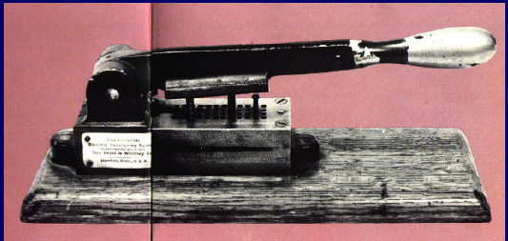
SVILUPPI SUCCESSIVI
1885
TASTIERA E STAMPA SU CARTA
MOTORI ELETTRICI
1890
LETTORI ELETTRICI DI SCHEDE PERFORATE
CENSIMENTO U.S.
PERFORATORE DI SCHEDE

Slide 20
PRIMA GENERAZIONE
VALVOLE TERMOIONICHE
(1945-1955)
Lo stimolo per lo sviluppo dei calcolatori venne dalla seconda guerra mondiale
Una Macchina chiamata ENIGMA
fu usata dai tedeschi per cifrare i messaggi tra i comandi e i luoghi operativi.
Gli inglesi (con l’aiuto di Alan Turing) costruirono COLOSSUS per decifrare i messaggi.
Notes:
A. TURING Matematico Inglese

Slide 21
ISTRUZIONI DEL TIPO A B OP
A = indirizzo primo operando
B = indirizzo secondo operando
OP = tipo di operazione ( ADD MULT DIV… )
IL RISULTATO VENIVA POSTO IN B

Slide 22
L'ERA ELETTRONICA
PROBLEMI DEI COMPUTER ELETTRO_MECCANICI:
LENTEZZA ( PER ATTRITI E INERZIA)
INAFFIDABILITA' : BASSO MTBF
( Mean Time Between Failure)
specie per i relays ( Valore atteso del tempo tra un guasto ed il successivo )
1906 Lee De Forest inventa il Triodo

Slide 23
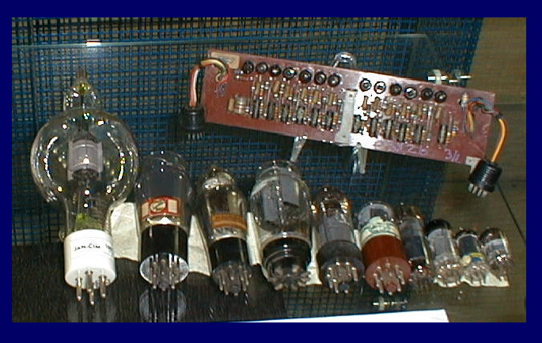
ESEMPI DI VALVOLE
9/29/03
9/29/03

Slide 26
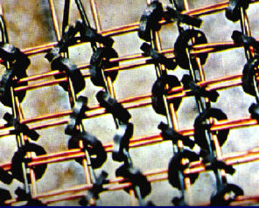
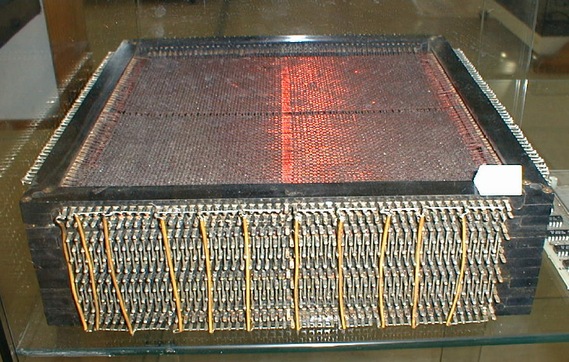
Blocco a sei piani di memoria a nuclei

Slide 27
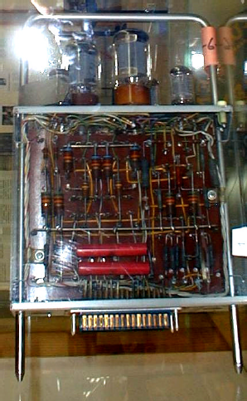
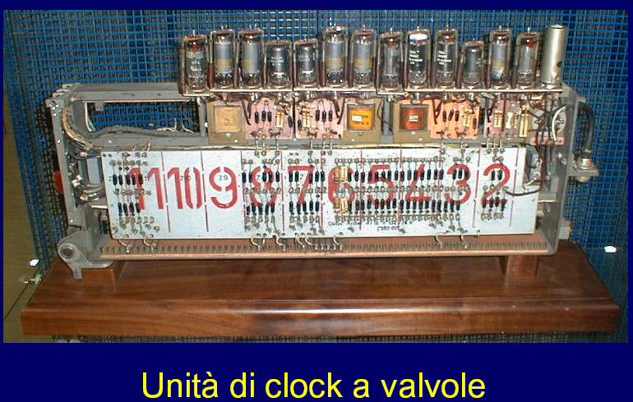
Unita' di memoria da 1 bit (flip-flop) a valvole

Slide 29
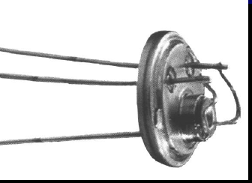
EVOLUZIONE NELL'ERA ELETTRONICA
TRANSISTOR
CIRCUITI INTEGRATI
MICROPROCESSORI

Slide 30
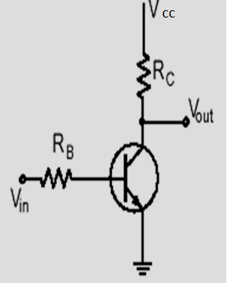
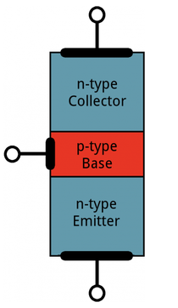
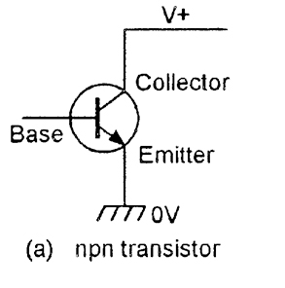
IL TRANSISTOR
I transistor sono costruiti sovrapponendo tre diversi strati di materiale semiconduttore. Alcuni di questi strati hanno elettroni extra aggiunti (tramite un processo chiamato "doping" o "drogaggio") e altri hanno mancanza di elettroni (drogato con "lacune" assenza di elettroni). Un materiale semiconduttore con elettroni in più è chiamato tipo n ( n sta per negativo perché gli elettroni hanno una carica negativa) e un materiale con mancanza di elettroni viene chiamato di tipo p (positivo). Possiamo dire che gli elettroni possono fluire facilmente da una regione n a una regione p, purché abbiano una piccolissima forza (tensione) per spingerli. Ma scorrere da una regione p a una regione n richiederebbe un sacco di tensione.

Slide 31
Implementazione porta NOT
IL TRANSISTOR COME INTERRUTTORE
V_{in}=0
V_{out} ≅ V_{cc}
V_{in}=V
V_{out} ≅ 0
Assumiamo (logica positiva) che:
V_{in} ≅ 0 indichi il valore 0
V_{in} ≅ V indichi il valore 1
input=0
output=1
Quindi:
input=1
output=0

Slide 32
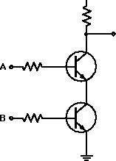
Implementazione porta NAND
Vcc
V_{out} ≅ 0 se e solo se
V_{A} ≅ V e
V_{B} ≅ V
Altrimenti V_{out} ≅ Vcc
Vout
In logica positiva: porta NAND

Slide 33
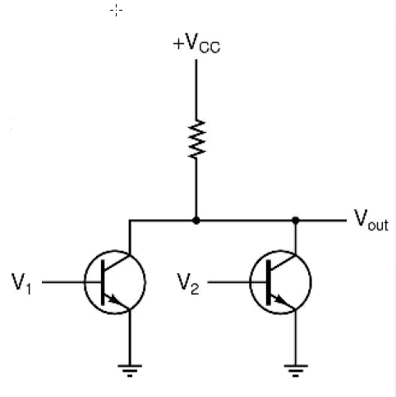
Implementazione porta NOR
V_{out} ≅ 0 se
V₁ ≅ V_{cc} oppure
V₂ ≅ V_{cc}
Altrimenti V_{out} ≅ V
In logica positiva: porta NOR

Slide 34
Hardware
L’ Hardware di un computer
un computer è ottenuto assemblando un gran numero di componenti elettronici molto semplici
3 tipi di componenti fondamentali:
AND OR NOT
A B | R
0 0 | 0
0 1 | 0
1 0 | 0
1 1 | 1
A B | R
0 0 | 0
0 1 | 1
1 0 | 1
1 1 | 1
A | R
0 | 1
1 | 0

Slide 35
AND
OR
NOT
A B | A AND B
falso falso | falso
falso vero | falso
vero falso | falso
vero vero | vero
A B | A OR B
falso falso | falso
falso vero | vero
vero falso | vero
vero vero | vero
A | NOT A
falso | vero
vero | falso
A B
R
A B
R
A
R
0 0
0
0 0
0
0
1
0 1
0
0 1
1
1
0
1 0
0
1 0
1
1 1
1
1 1
1

Slide 36
NAND
NOR
A B | A NAND B
falso falso | vero
falso vero | vero
vero falso | vero
vero vero | falso
A B | A NOR B
falso falso | vero
falso vero | falso
vero falso | falso
vero vero | falso
A B
R
A B
R
0 0
1
0 0
1
0 1
1
0 1
0
1 0
1
1 0
0
1 1
0
1 1
0

Slide 37
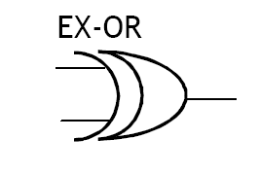
XOR ( EXclusive OR )
Tabella di verita’
A B | A XOR B
falso falso | falso
falso vero | vero
vero falso | vero
vero vero | falso
A B
A⊕B
A
B
0 0
0
A
R
0 1
1
R
1 0
1
B
1 1
0
Il risultato R vale 1 se e solo se solo uno degli ingressi vale 1
A
B

Slide 38
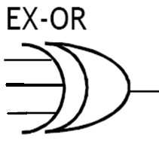
XOR tra n variabili (n>=2)
La funzione XOR tra n variabili booleane (n>=2) da’ come risultato 1 quando e’ dispari il numero delle variabili che assumono il valore vero (1)
Tabella di verita’
x | y | z | x⊕y⊕z
0 | 0 | 0 | 0
0 | 0 | 1 | 1
0 | 1 | 0 | 1
0 | 1 | 1 | 0
1 | 0 | 0 | 1
1 | 0 | 1 | 0
1 | 1 | 0 | 0
1 | 1 | 1 | 1
x
y
z
A
R
R
B
Il risultato R vale 1 se e solo se solo gli ingressi con valore 1 sono in numero dispari
A
B

Slide 39
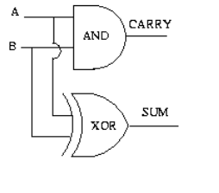
ESEMPIO DI SOMMA TRA DUE BIT HALF ADDER
A | B | Sum | Carry
0 | 0 | 0 | 0
0 | 1 | 1 | 0
1 | 0 | 1 | 0
1 | 1 | 0 | 1
Half-Adder = mezzo sommatore

Slide 40
ESEMPIO di FULL ADDER
Accoppiando opportunamente piu’ half adder si possono ottenere circuiti che effettuano somme binarie

Slide 41
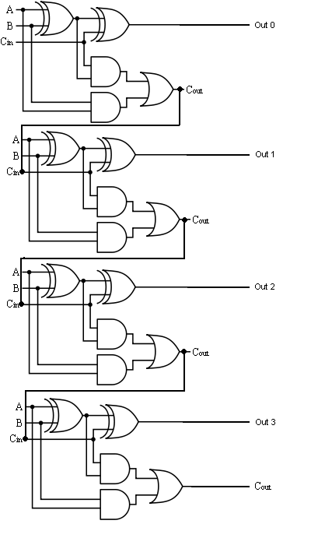
ESEMPIO di FULL ADDER a 4 bit

Slide 43
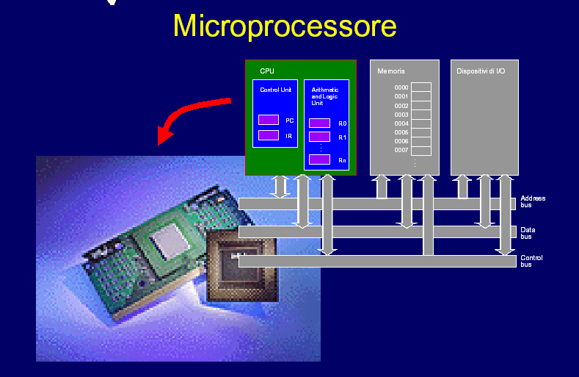

Slide 44
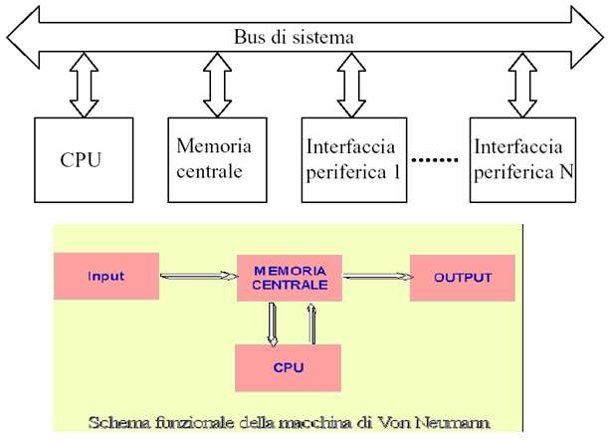
La macchina di Von Neumann
Componenti della macchina di Von Neumann:

Slide 45
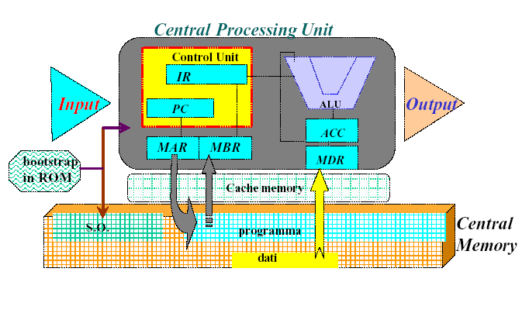
IL MODELLO DI VON NEUMANN
Notes:
MBR Mem Buffer Register

Slide 46
UNITA’ DI MEMORIA
E’ concepibile come un magazzino che contiene informazioni. Funzioni caratteristiche di queste unita’ sono:
1. IMMAGAZZINARE (store), cioe’ riprodurre all’interno della memoria una informazione fornita da un’altra unita’;
2. CONSERVARE (keep) mantenere l’informazione per il tempo necessario;
3. RICHIAMARE (research), cioe’ rendere disponibili le informazioni all’esterno.

Slide 47
ATTENZIONE A NON CONFONDERE LA MEMORIA CENTRALE o INTERNA CON LE MEMORIE AUSILIARIE O ESTERNE.
Quest’ultime sono piu’ spesso chiamate memorie di massa per sottolineare la loro funzione di grandi depositi di dati e di informazioni.
Tutte le memorie centrali sono di tipo ad accesso diretto (RAM) e presentano due caratteristiche:
sono suddivise in un numero di uguali sottounita’; locazioni, ciascuna delle quali puo’ contenere lo stesso numero di informazioni;
ad ogni locazione viene associato un numero detto indirizzo (address) con cui e’ possibile indirizzarla esplicitamente.

Slide 48
La sezione di memoria effettiva va intesa come una successione di enti binari (binary digit – bit) contigui, strutturati in gruppi o locazioni, singolarmente indirizzabili. Il numero delle locazioni varia a seconda del tipo di elaboratore, e possono essere di due tipi:
A - Organizzazione per carattere (byte )
B - Organizzazione per parola (word) (2 o piu’ byte )
Alcuni elaboratori sono di tipo misto e permettono di accedere sia ad un singolo byte che a gruppi di byte o parole.

Slide 49
UNITA’ CENTRALE DI ELABORAZIONE (CPU)
La CPU e’ composta da due sottounita’ o sezioni:
1) LA SEZIONE DI CONTROLLO,
2) LA SEZIONE ARITMETICO LOGICA (ALU).

Slide 50
SEZIONE DI CONTROLLO (C.U.)
Comprende i circuiti per la generazione delle condizioni di funzionamento (stati) dell’elaboratore, i circuiti per la generazione dei tempi e per il sincronismo delle varie operazioni.

Slide 51
Le funzione che la C.U. svolge in sequenza, sono:
1) Prelevare dalla memoria centrale, l’istruzione e porla in un proprio
registro ; (FASE DI FETCH)
2) Interpretare tale istruzione ; (FASE DI DECODE)
3) Eseguire la manipolazione richiesta, scelta fra le seguenti:
(FASE DI EXECUTE)
- a) ricercare un dato in memoria, porlo nell’unita’ aritmetico logica e svolgere una operazione;
- b) estrarre un dato dalla ALU e memorizzarlo in una locazione della memoria;
- c) soddisfare una richiesta di INPUT/OUTPUT da parte di una unita’ esterna.
4) Tornare al passo 1).
Una esecuzione ha termine con il riconoscimento di una particolare istruzione di arresto (HALT).

Slide 52
Schema di principio di una CPU elementare
A
B
T
IR
PC
MD
Alla memoria
MX
CONTR.
UNIT
MAR
ALU
F
EAR
ED
Alle unita’
esterne

Slide 53
I REGISTRI sono un insieme di elementi di memoria bistabili (detti bit)
Poiché ciascun elemento ha due configurazioni stabili possibili, a cui per convenzione bengono associati i simboli 0 e 1, un registro formato da n bit è in grado di asumere 2^{n} configurazioni di stato diverse.

Slide 54
Il registro MD ( o MDR:Memory Data Register) serve a scambiare dati tra la CPU e la memoria, mentre il registro ED e’ utilizzato per scambiare i dati tra la CPU e le unita’ esterne di ingresso e di uscita.
Il registro MAR ( Memory Address Register) e’ caricato di volta in volta con l’indirizzo della locazione di memoria che in un certo istante la CPU vuole leggere o scrivere, mentre il registro EAR e’ caricato con il numero della porta di I/O con cui scambiare i dati.
Il registro ED serve allo scambio dati con le unita’ esterne di INGR./USCITA.
Il registro F e’ il registro dei flag che che memorizza particolari condizioni quali: riporto, traboccamento, risultato positivo/negativo, parita’ e altro.

Slide 55
I registri A,B,T contengono dati sui quali e’ possibile eseguire operazioni elementari da parte dell’ ALU . Il registro IR contiene l’informazione relativa alla operazione da eseguire ed e’ percio’ chiamato registro dell’istruzione corrente. Il registro PC, chiamato contatore di programma (Program Counter), fornisce l’indirizzo di memoria in cui e’ contenuta l’istruzione successiva del programma; pertanto in ogni istante si ha:
IR contiene l’istruzione in corso di esecuzione
PC punta alla locazione di memoria in cui e’ contenuta l’istruzione successivaa quella in esecuzione.
( F) (registro di stato) in cui ogni bit ha un significato dipendente dal valore che assume (zero o uno): Per esempio:
valore negativo di una operazione
trabocco (overflow)
parita’
uguaglianza ( per una operazione di confronto)
Abilitazione/disabilitazione di interruzioni
Modalita’ di funzionamento di particolari istruzioni
etc. etc

Slide 56
FASE DI FETCH O PRELIEVO DELLA ISTRUZIONE
Passo 1 (PC) → MAR fase di fetch o prelievo
Passo 2 MEM (MAR) → MD dell’istruzione
Passo 3 (MD) → IR, (PC) +1 → PC
-------------------------------------------------------------------------------
EXECUTE
passo 4 decodifica dell’istruzione fase
passo 5 esecuzione dell’istruzione di esecuzione
passo 6 torna al passo 1 fino a che trovi un HALT.

Slide 57
La simbologia (X) → Y indica la sequenza di comandi elementari espletati dalla unita’ di controllo per copiare il contenuto del generico registro X nel generico registro Y
La simbologia MEM (MAR) sta ad indicare che “ il contenuto di memoria il cui indirizzo e’ contenuto in MAR,MEM (MAR) → MD indica il trasferimento da memoria a registro MD.
I registri e la memoria contengono informazioni di tipo binario (stringhe di bit) che rappresentano istruzioni, indirizzi o dati: l’informazione contenuta nel PC (program counter) rappresenta un indirizzo, mentre in IR (instruction register ) rappresenta una istruzione, in A, B, T si trovano dati sui quali e’ possibile effettuare delle operazioni o piu’ in generale delle modifiche da parte della unita’ logico aritmetica(ALU).
La sequenza di passi da 1 a 6 precedentemente descritte, costituisce il ciclo di istruzione di una CPU . Tale ciclo e’ a sua volta suddiviso in uno o piu’ cicli macchina. Il ciclo macchina e’ definito come la sequenza di operazioni elementari che l’unita’ di controllo esegue ogni volta che accede alla memoria o ad unita’ esterne di INPUT/OUTPUT.

Slide 58
ALU Unita’ Logico Aritmetica
E’ costituita da:
Dispositivi circuitali che consentono di eseguire le operazioni aritmetiche (ADD, SUB, MUL, DIV) e logiche (AND, OR, NOT,..etc)
Alcuni registri interni -OP ( registro temporaneo di memorizzazione ) -PSW (Process Status Word : ogni bit fornisce informazioni relative all’esito dell’ultima operazione logico-aritmetica):
bit carry ( per il riporto)
bit zero
bit segno
bit overflow
Questi flag sono interpretati dalla C.U.che e’ in grado di intraprendere azioni differenziate a seconda dei calcoli effettuati

Slide 59
/* ISTRUZIONI DI UN ELABORATORE ELEMENTARE (GIOCO)
/* esiste un registro detto ACC ( accumulatore) dove e' possibile
/* eseguire solo INC e DEC e il controllo se ACC > 0 opp se ACC =0 */
/* istruzioni possibili ( questo modello sara' suscettibile ad ampliamenti */
/* INC incrementa di 1 il contenuto di ACC ( ACC = ACC +1 ) */
/* DEC decrementa di 1 il contenuto di ACC ( ACC = ACC -1 ) */
/* LOAD num carica in accumulatore un numero num ( ex: LOAD 5 ) */
/* LOAD #nnn carica nell'ACC il valore contenuto nella cella di indirizzo nnn */
/* STORE #nnn salva all'indirizzo nnn il contenuto dell'ACC */
/* JMP #mmm passa il controllo del programma ad un punto specifico (ind. #mmm */
/* JZERO #mmm se ACC = 0 passa il controllo alla posizione #mmm */
/* JGTZ #mmm se ACC > 0 passa il controllo alla posizione #mmm */
/* INPUT riceve nell'accumultore un valore da dispositivo esterno */
/* OUT evidenzia in uscita il contenuto di ACC */
/* HALT ferma il programma e aspetta altri comandi */

Slide 60
/* ipotesi nella cella di indirizzo #100 e' contenuto un intero (A) (>=0) */
/* e nella cella di indirizzo #101 e' contenuto un intero ( B) (>=0) */
/* OBIETTIVO sommare A e B e il risultato memorizzato in A
visualizzare il risultato */
A = 7 // all'indirizzo #100
B = 4 // all'indirizzo #101

Slide 61
SOLUZIONE
0000 BEGIN
0001 LOAD #0100 // ACC = A (LOAD A)
0002 JZERO #0011 // se ACC = 0 vai a FINEA
0003 LOAD #0101 // ACC = B CICLO
0004 JZERO #0015 // se ACC = 0 vai a FINEB
// ORA A e B sono diversi da zero e ACC = B
0005 DEC // ACC = ACC -1
0006 STORE #101 // B = ACC
0007 LOAD #100 // ACC = A
0008 INC // ACC = ACC +1
0009 STORE #100 // A = ACC
0010 JMP #003 // SALTA ALLA LABEL CICLO
0011 LOAD #101 FINEA // ACC = B
0012 STORE #100 // memorizza B in A
0013 OUT // stampa il contenuto di A
0014 JMP #0017 // vai a FINE
0015 LOAD #0100 FINEB // ACC = A (FINEB)
0016 OUT // stampa la somma
0017 HALT // fine del programma
0018
0020
0021
…..
.….
0100 7 // A=7
0101 4 // B=4

Slide 62
CONSIDERAZIONI
DIFFICOLTA’ DI LETTURA
DIFFICOLTA’ DI MODIFICA
DIFFICILE DA LEGGERE .
ANCORA DI PIU' SE AL POSTO DI LOAD, STORE, JMP, INC, DEC, etc
si mettessero i valori numerici corrispondenti ai codici operativi!!!!!!!!!
esempio LOAD → 0001
STORE → 0011
JMP → 0101
JZERO→ 0110 etc etc..
Pensate a cosa succederebbe se dovessimo inserire all’interno del programma qualche altra istruzione!!
( Cambierebbero molti riferimenti alle celle!!. )
Lmsomma.txt

Slide 63
PROBLEMI PER CASA :
SUPPONETE CHE NON ESISTA L’ISTRUZIONE ELEMENTARE DEC ( ACC = ACC –1 )
E’ POSSIBILE OTTENERE IL DECREMENTO SFRUTTANDO LE ISTRUZIONI RIMANENTI?
Se invece esiste anche l’istruzione DEC
come si puo’ individuare il maggiore fra due numeri
non negativi ?
Supponenete che due numeri A e B siano memorizzati
agli indirizzi 198 e 199 e il loro contenuto sia
A = 8 e B = 4

Slide 64
CENNI SUI CIRCUITI LOGICI
(Lettura facoltativa)

Slide 65
PROPRIETA’ DELL’ALGEBRA DI BOOLE
A*A=A A+A=A idempotenza
Proprietà commutativa
Proprietà associativa
Proprietà distributiva

Slide 66
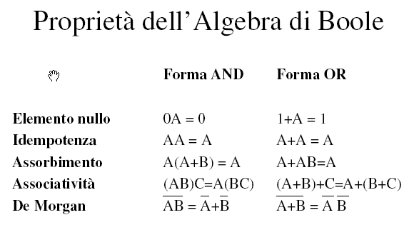

Slide 67
Circuiti combinatori
I circuiti combinatori sono la forma più semplice di circuiti digitali e sono caratterizzati dal fatto che la combinazione delle variabili logiche in uscita dipende solo dalla combinazione delle variabili logiche d’ ingresso nello stesso istante.
A
B
C
Circuito Combinatorio
Y

Slide 68
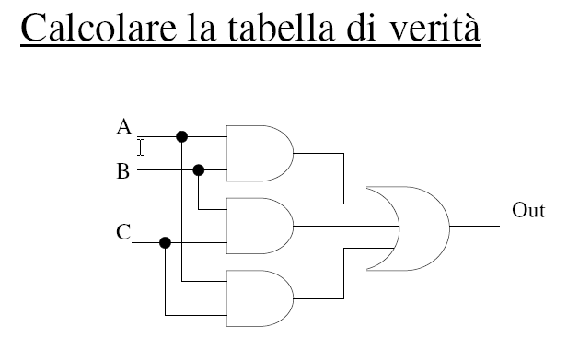
Esempio di CIRCUITO COMBINATORIO
A | B | C | OUT
0 | 0 | 0 | 0
0 | 0 | 1 | 0
0 | 1 | 0 | 0
0 | 1 | 1 | 1
1 | 0 | 0 | 0
1 | 0 | 1 | 1
1 | 1 | 0 | 1
1 | 1 | 1 | 1

Slide 69
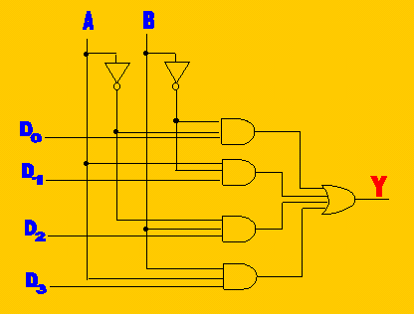
MULTIPLEXER
dispositivo capace di selezionare un singolo segnale elettrico
fra diversi segnali in ingresso in base al valore degli ingressi di selezione.

Slide 70
CIRCUITI SEQUENZIALI
Nell'elettronica digitale è spesso necessario disporre di sistemi logici variamente complessi, che chiameremo reti sequenziali, in grado di fornire una o più uscite dipendenti sia dagli stati logici attuali che da quelli precedenti acquisiti dagli ingressi. Ciò comporta che il circuito ricordi lo stato precedente, che deve quindi essere stato registrato e mantenuto. Da questo derivano due aspetti essenziali:
- una rete sequenziale è anche un circuito di memoria;
- la configurazione assunta dalle uscite dovrà essere determinata non solo dalla configurazione degli ingressi, come in un semplice circuito combinatorio, ma anche dall'informazione dello stato precedente, che il circuito stesso ha memorizzato e trattenuto in uscita.
Ne consegue che i circuiti sequenziali dovranno essere provvisti di rete di retroazione per trasferire in ingresso tale informazione; si tratta di circuiti ad anello chiuso.
CIRCUITO SEQUENZ = CIRCUITO COMBINAT. + RETROAZIONE

Slide 71
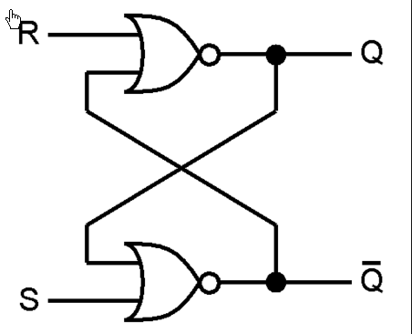
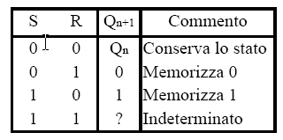
Nei circuiti combinatori le uscite dipendono, in un determinato istante, unicamente dai valori assunti dagli ingressi nello stesso istante, ed inoltre il ripetersi di una eguale configurazione di ingresso produce necessariamente la medesima risposta delle uscite, senza tener conto delle precedenti situazioni.
I circuiti sequenziali hanno l’uscita che dipende non solo dai valori attuali degli ingressi, ma anche dai valori precedenti; essi possiedono pertanto una memoria.
Retroazioni
S = SET R = RESET

Slide 72
TERMINOLOGIA

